Slide 1
规则开发及使用

Slide 2
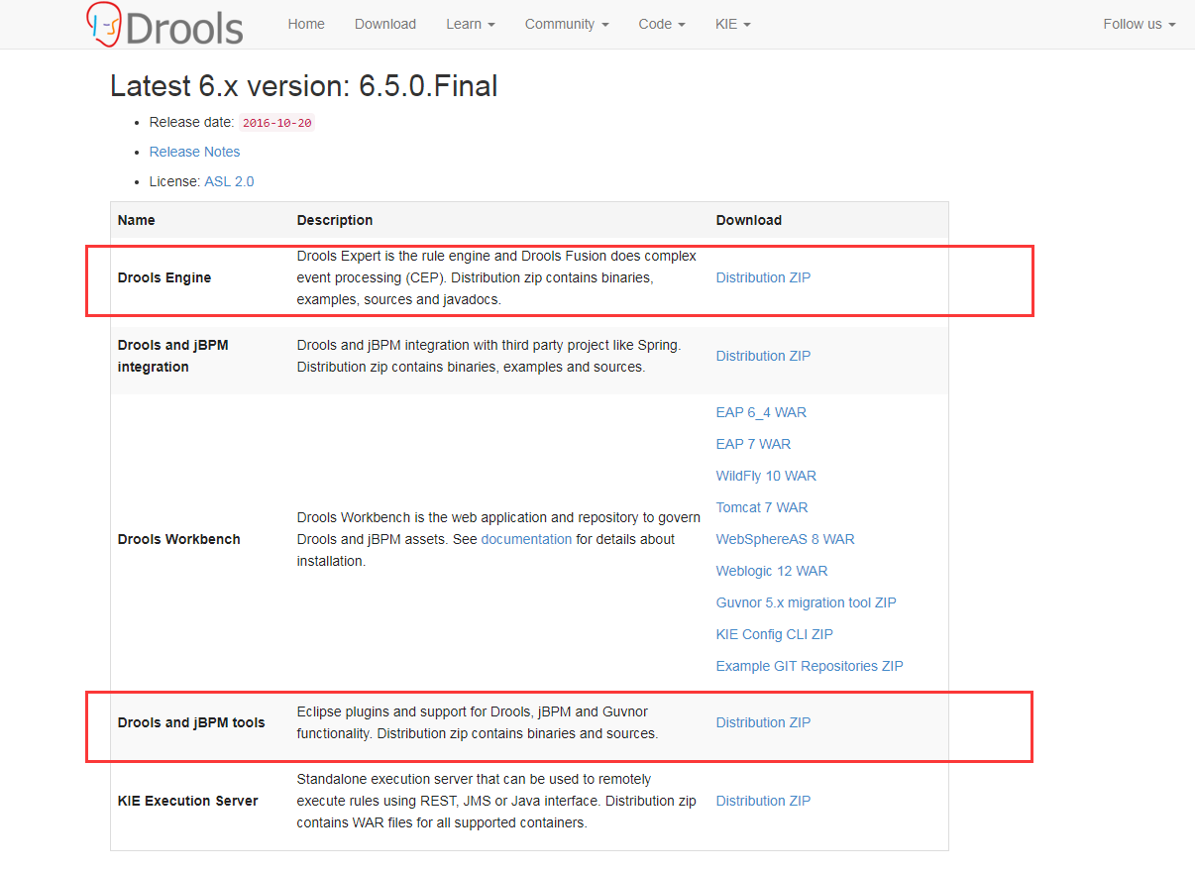
前期准备
drools引擎和eclipse下drools插件；
下面给出下载地址： http://www.drools.org/download/download.html

Slide 3
前期准备
解压两个文件如下：
将droolsjbpm-tools-distribution-6.5.0.Final\binaries\org.drools.updatesite下的所有jar包复制到eclipse\plugins目录下

Slide 4
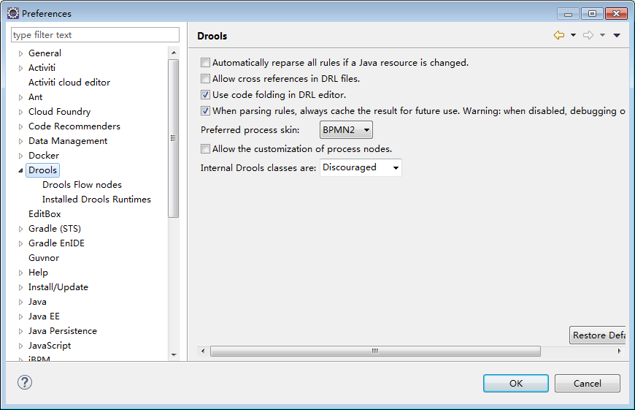
前期准备
重启eclipse，打开配置【Windows】—【 preferences】，如果有drools选项，说明前面的操作是OK的。

Slide 5
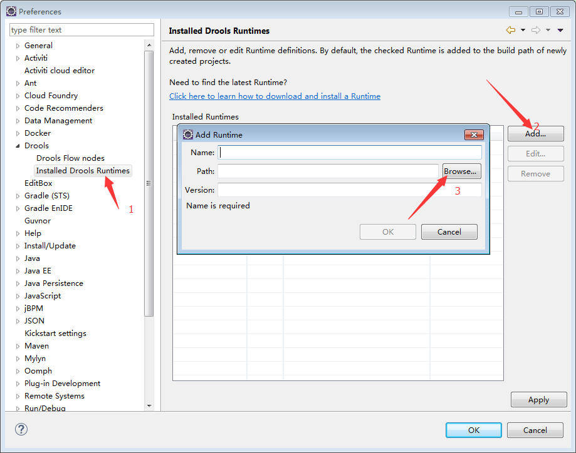
前期准备
按照图文依次操作

Slide 6
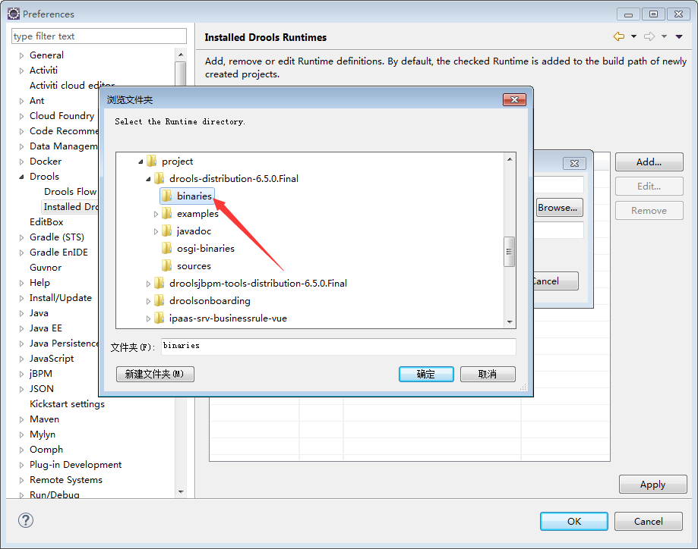
前期准备
选中刚刚解压的另一个文件夹下的【binaries】，然后确定。

Slide 7
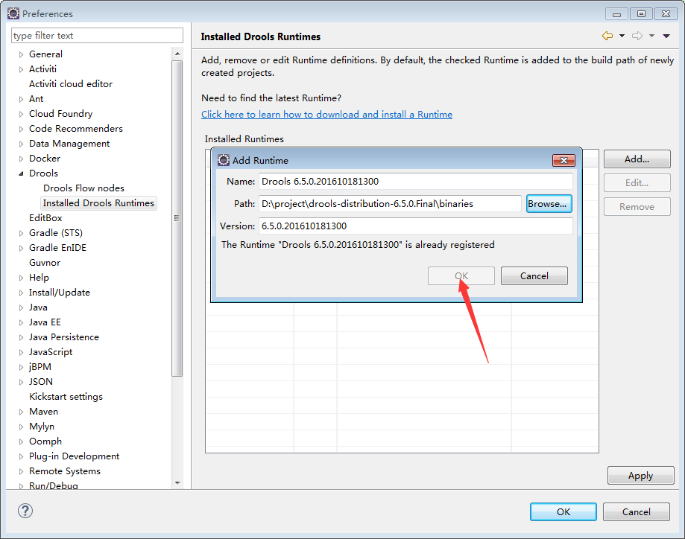
前期准备
会自动出现drools的版本等信息，点击OK

Slide 8
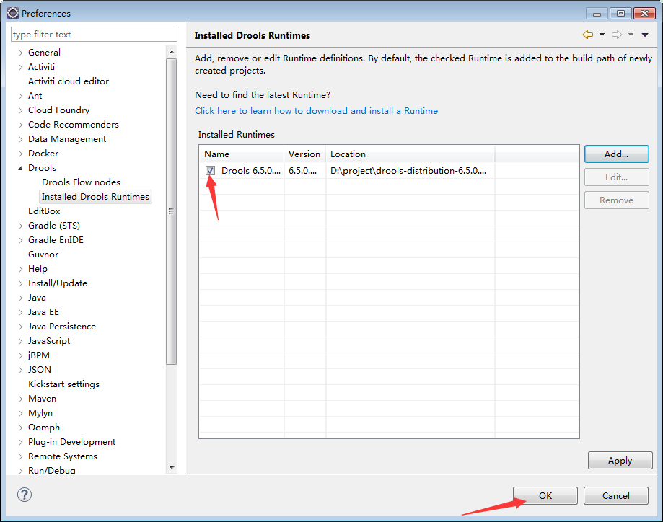
前期准备
打勾，保存OK。至此，drools的eclipse环境就配置完成。

Slide 9
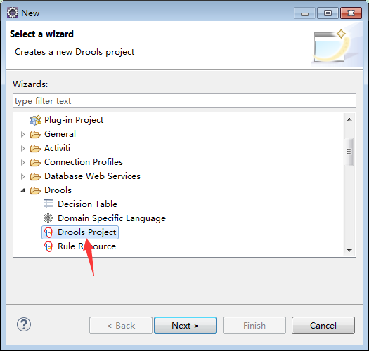
创建Maven的工程
如图新建工程时选择Drools -> Drools Project

Slide 10
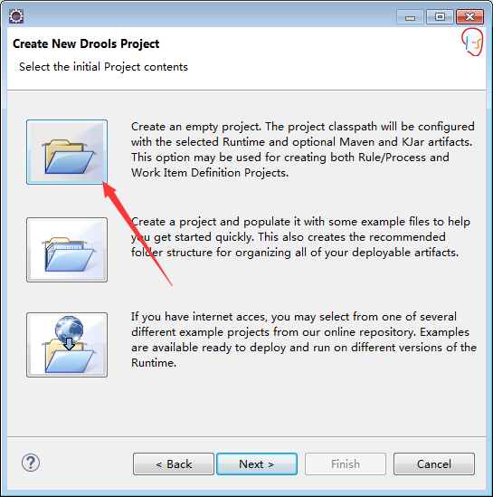
创建Maven的工程
选择Drools工程类型， next 继续

Slide 11
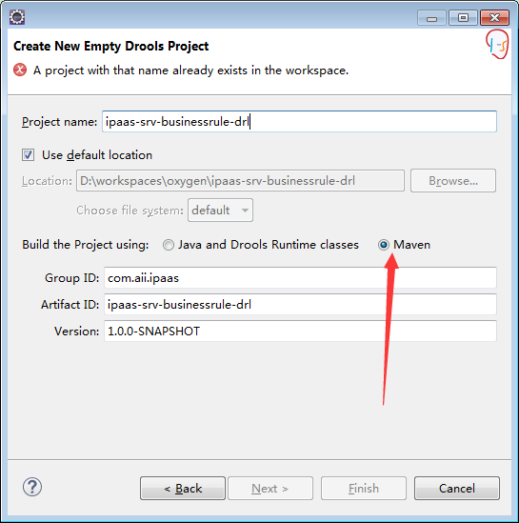
创建Maven的工程
选择Maven，输入工程信息，点击Finish生成

Slide 12
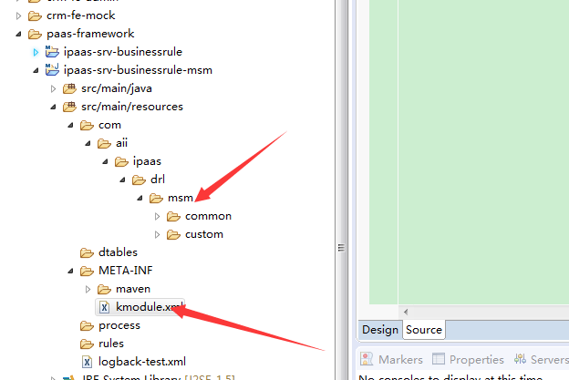
规则开发
resources下主要配置由2类：
1. 规则drl文件； 2.kmodule.xml

Slide 13
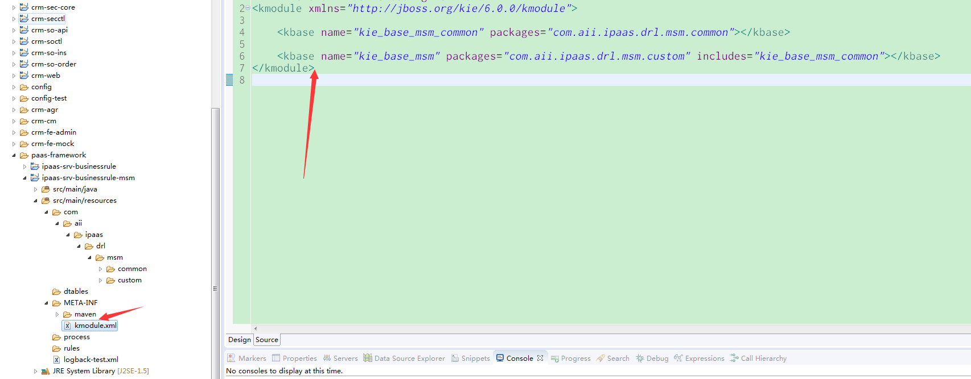
规则开发
规则的drl文件路径自定义，与kmodule.xml中的配置对应。

Slide 14
规则开发
在表rule_file_maven_info中添加drl文件所在jar包的配置
rule_file_id: 主键
groupid：maven的GrpouId
artifactId：maven的ArtifactId
func_area_name:功能域的名称，dubbo.properties中的dubbo.appname的值
version: maven的Version
auto_scan: 是否自动扫描maven包的更新，默认为N
scan_interval：扫描间隔，毫秒。
time_unit：时间类型。1-毫秒，2-秒，3-分钟，4-小时，5-天。
status：状态。U为正常，E为失效。
remark：描述信息

Slide 15
规则开发
在表rule_param_info添加规则执行的信息
param_id: 主键
param_key：唯一值，与1中的key值对应
func_area_name：功能域的名称，dubbo.properties中dubbo.appname的值
kie_base_name：kmodule.xml中配置的kbase的名称
kie_session_type： session的类型，默认为1.
1-stattefulSession 0-statelessSession。在 rule_process_id和rule_agenda_group_name都为空时可为0和1； 其他情况下都 为1。
rule_process_id: 对应执行的规则流的id。
rule_agenda_group_name: 指定执行的规则的组名，配置后需要在drl中增加agenda_group属性。
rule_file_id: 表rule_file_maven_info的主键
status：状态。U为正常，E为失效。
remark：备注信息

Slide 16
规则开发
确定返回结果类型，并在表rule_reponse_object_info表配置
返回结果类型为java.util.Map。
response_object_id: 主键
param_key：与1中的key值对应，和rule_param_info的param_key关联
response_object_alias_name: 返回结果的别名，在drl文件中使用
response_object_class_name: 返回结果类型的class全限定名称。此处不能配置接口和抽象类。
status：状态。U为正常，E为失效。
remark：备注信息

Slide 17
规则开发
配置执行执行的规则
rule_name_config_id： 主键
param_key: 与1中的key值对应，和rule_param_info的param_key关联
rule_name: 指定执行的单条规则的名称
status：状态。U为正常，E为失效。
remark: 备注信息

Slide 18
规则开发
配置执行规则时使用的服务类
rule_service_id： 主键
param_key: 与1中的key值对应，和rule_param_info的param_key关联
rule_service_alias_name: 指定执行服务类的别名
Rule_service_class_name: 指定执行服务类的全限定名
status：状态。U为正常，E为失效。
remark: 备注信息

Slide 19
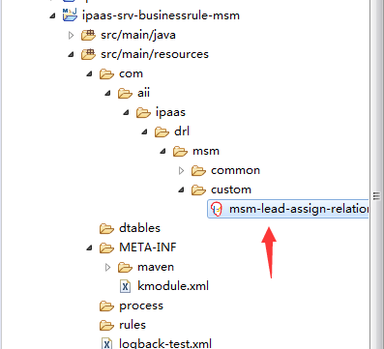
规则开发
在maven工程中新建drl文件

Slide 20
规则开发
在kmodule.xml中添加kbase的配置

Slide 21
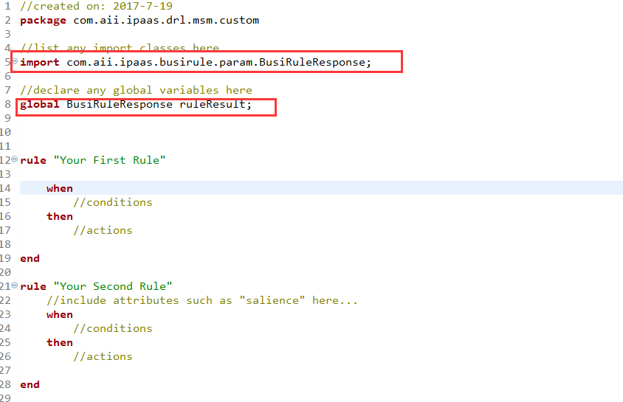
规则开发
在drl文件中配置规则服务执行返回的结果对象

Slide 22
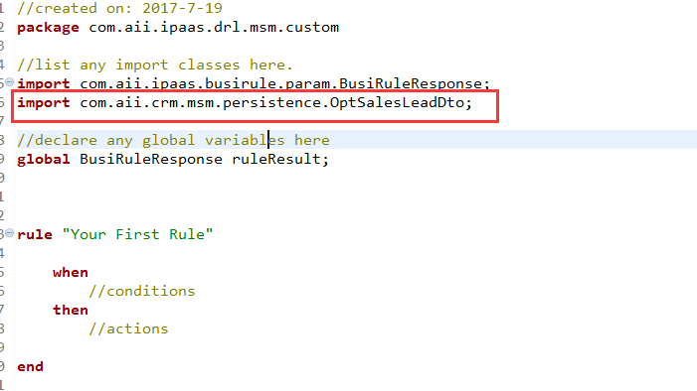
规则开发
导入规则计算的java类

Slide 23
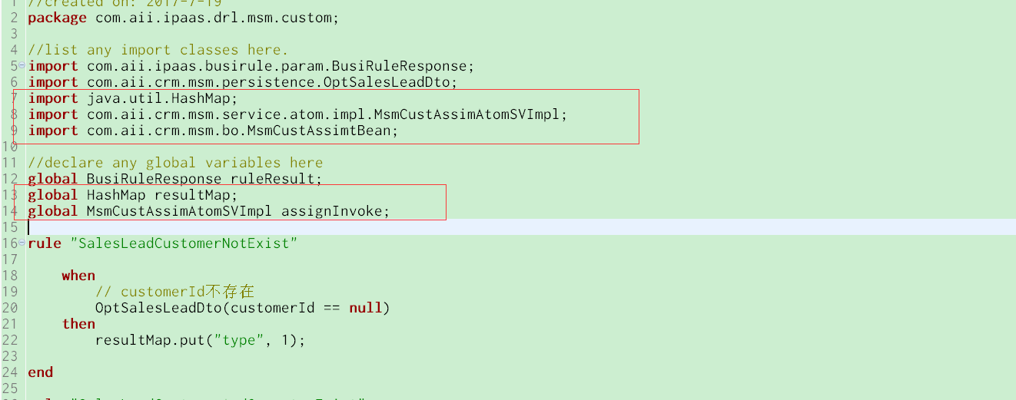
规则开发
导入rule_reponse_object_info和rule_service_info中的java类，并在global中配置。

Slide 24
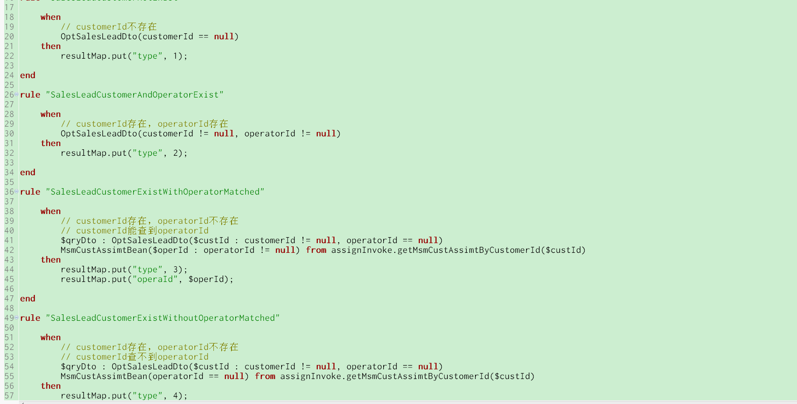
规则开发
在drl文件中增加规则内容

Slide 25
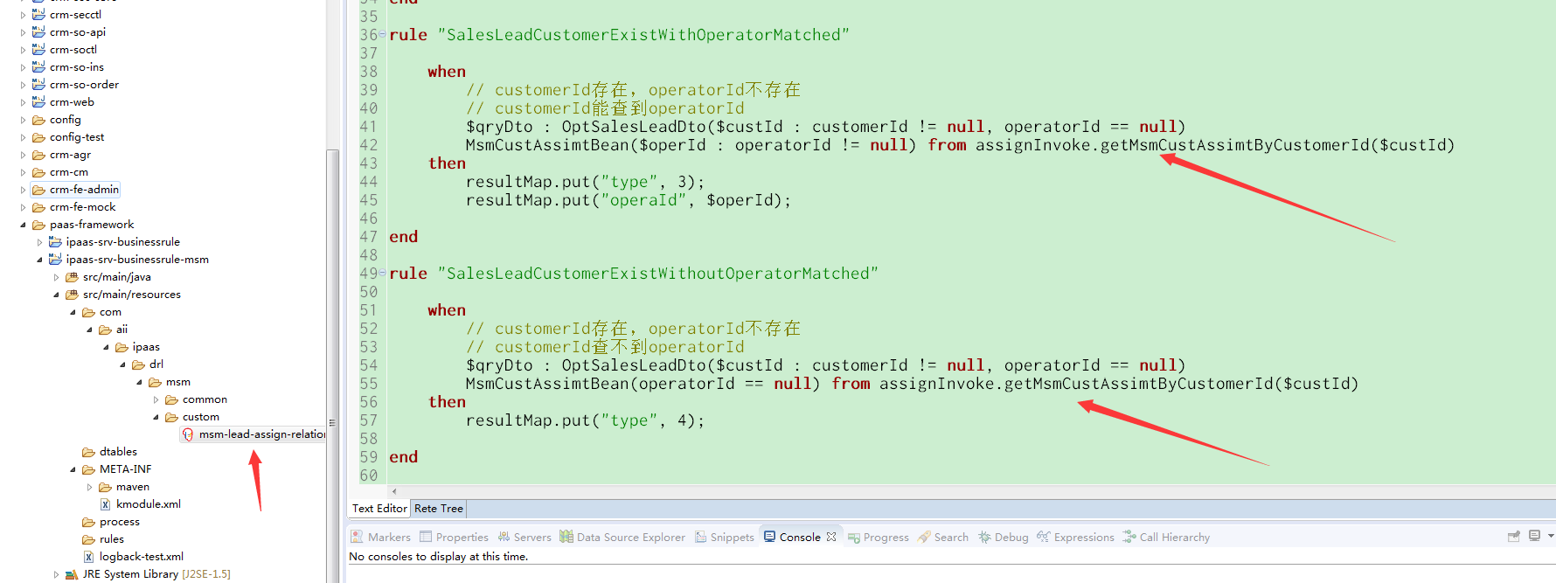
规则开发
drl中通过global的别名调用外部方法

Slide 26
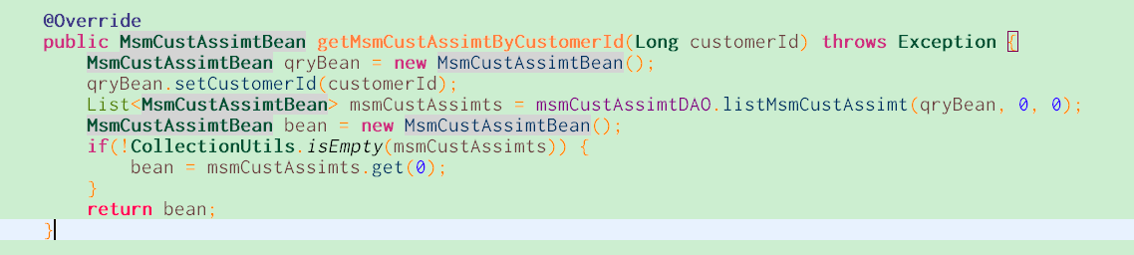
规则开发
调用的方法类必须加载到spring的上下文环境中。

Slide 27
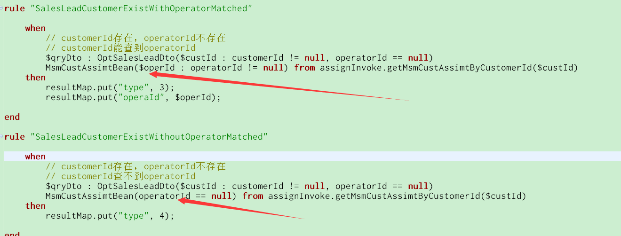
规则开发
在drl中根据条件约束执行不同的业务功能

Slide 28
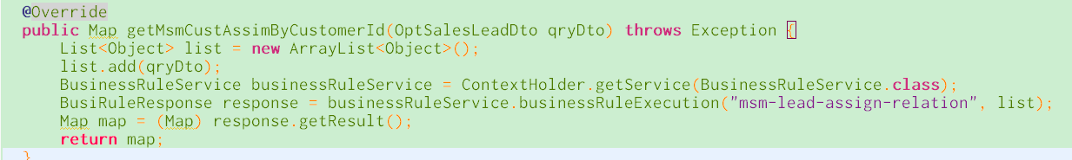
规则调用
调用规则执行方法返回结果BusiRuleResponse

Slide 29
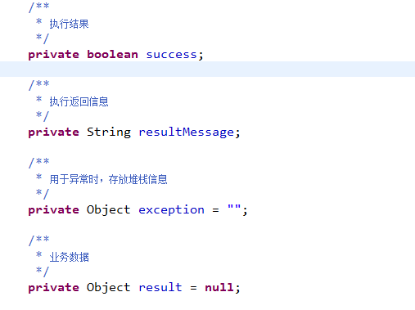
规则调用
BusiRuleResponse有4个属性。
1. success是执行结果，在没有异常的情况下都为true，如果执行中有异常抛出则为false。
2. resultMessage是返回信息，需要在drl中手动调用BusiRuleResponse(ruleResult)的setResultMessage()方法。
3. exception是执行过程中抛出的异常对象
4. result是返回的结果，对应rule_response_object_info中的class类型。

Slide 30
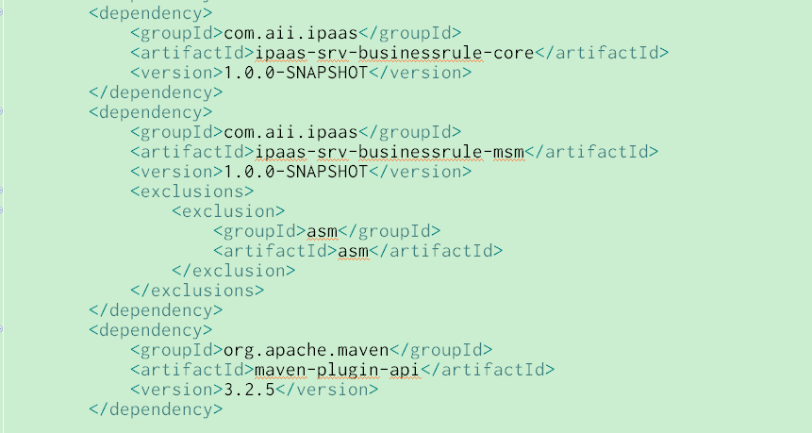
规则调用
在需要使用规则的项目的pom.xml中加入规则服务的依赖和规则文件的依赖

Slide 31
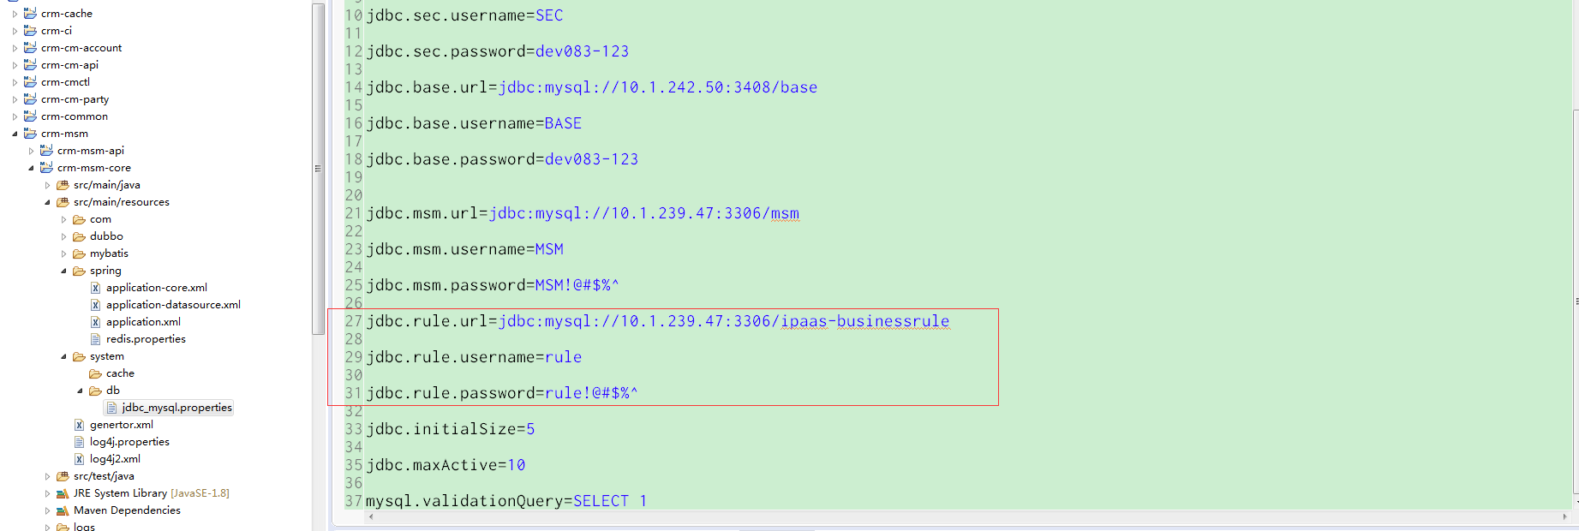
规则调用
在jdbc.properties文件中加入rule数据库的配置

Slide 32
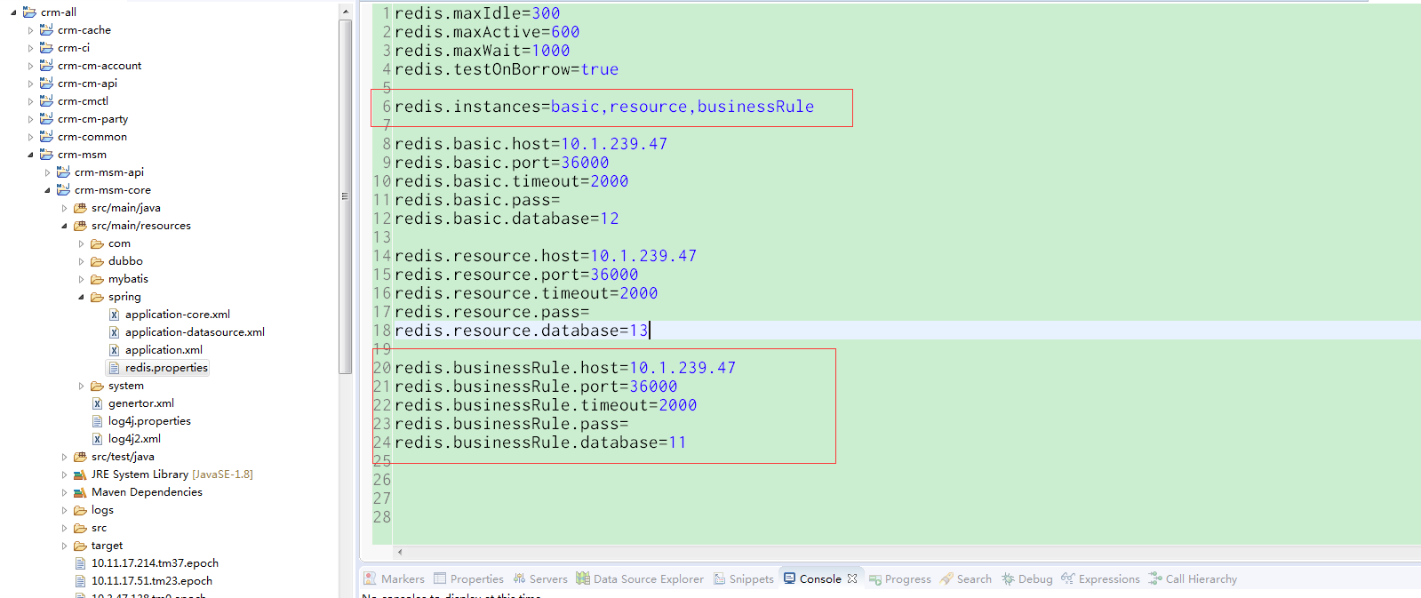
规则调用
在redis.properties中加入规则redis的配置

Slide 33
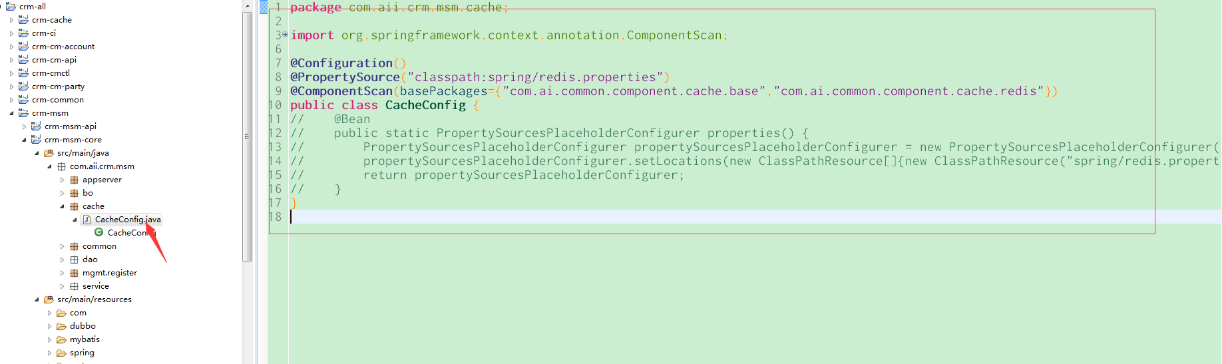
规则调用
使用redis时，需要加入CacheConfig类。如果项目下没有CacheConfig，需要新建该类。

Slide 34
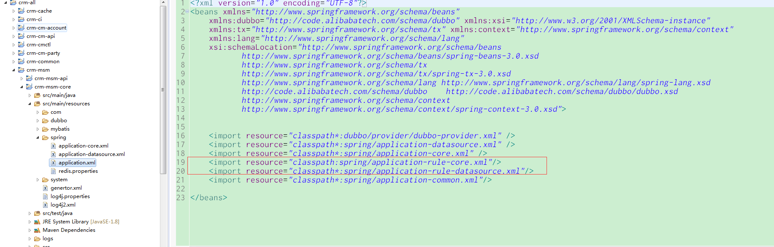
规则调用
在application.xml中引入规则的配置文件

Slide 35
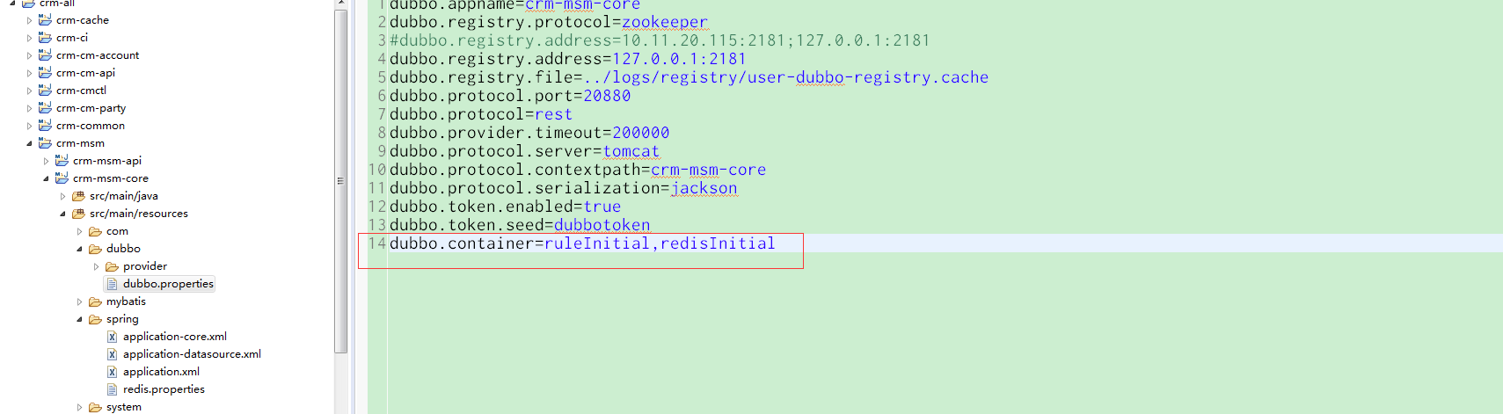
规则调用
在dubbo.properties中加入container的配置信息

Slide 36
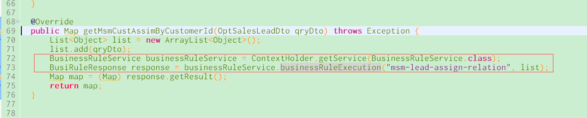
规则调用
通过ContextHolder.getService（）获取规则的接口类，传入参数执行规则。

